Slide 1
Projektovanje IoT sistema
Koncept Pametne bolnice
Jovana Jezdimirović
Đokić Đorđe
Radenko Mihajlović

Slide 2
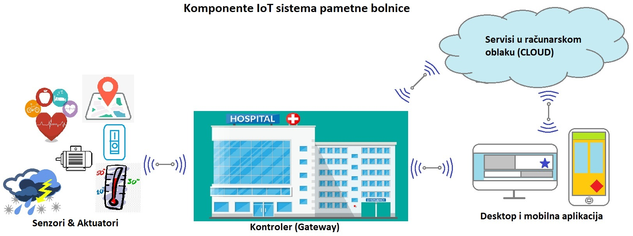
Komponente IoT sistema pametne bolnice

Slide 3
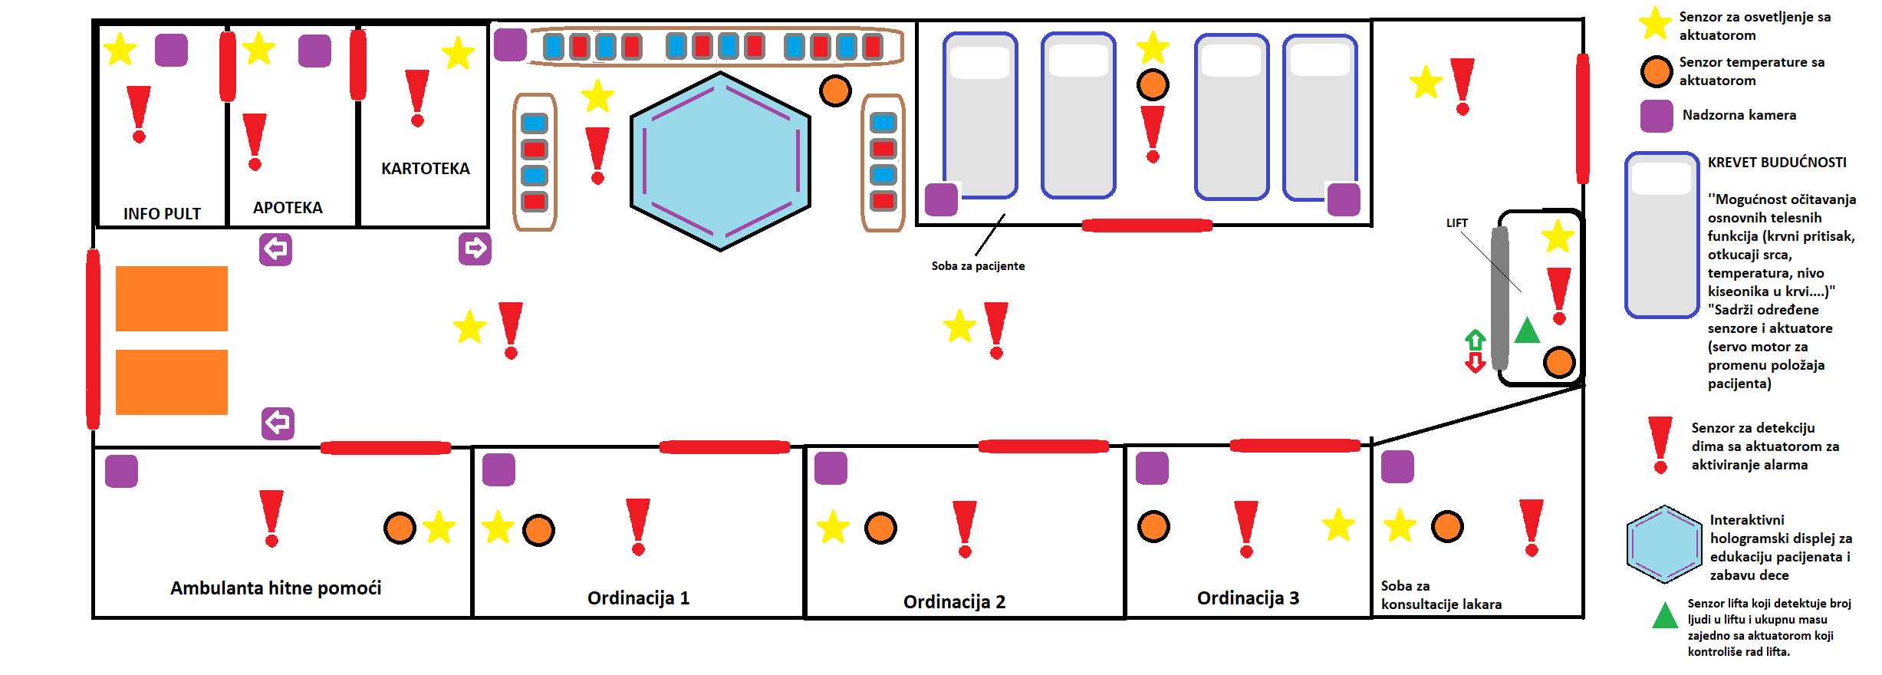
Plan bolnice

Slide 4
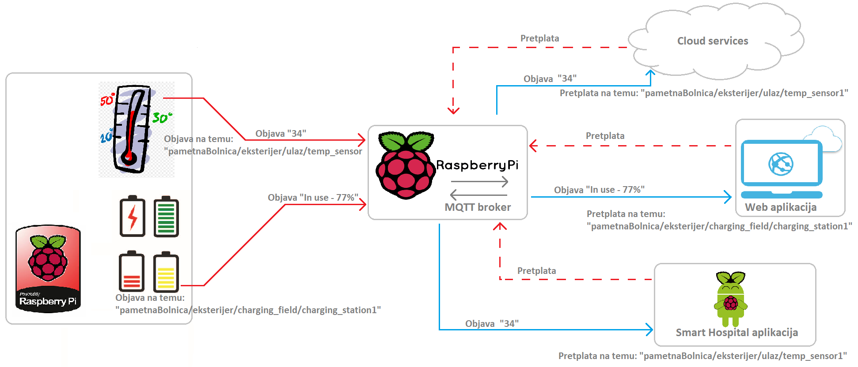
Primer razmene poruka putem MQTT protokola

Slide 5
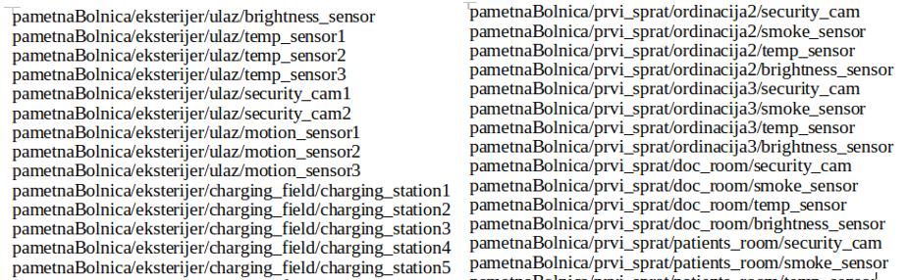
MQTT teme:

Slide 6
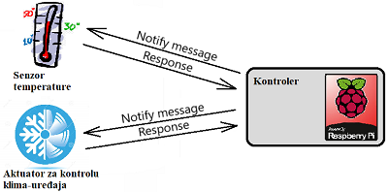
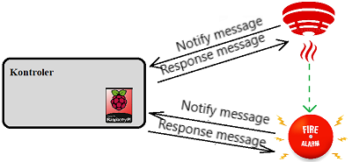
SSDP protokol
Oglašavanje kontrolera
Oglašavanje uređaja

Slide 7
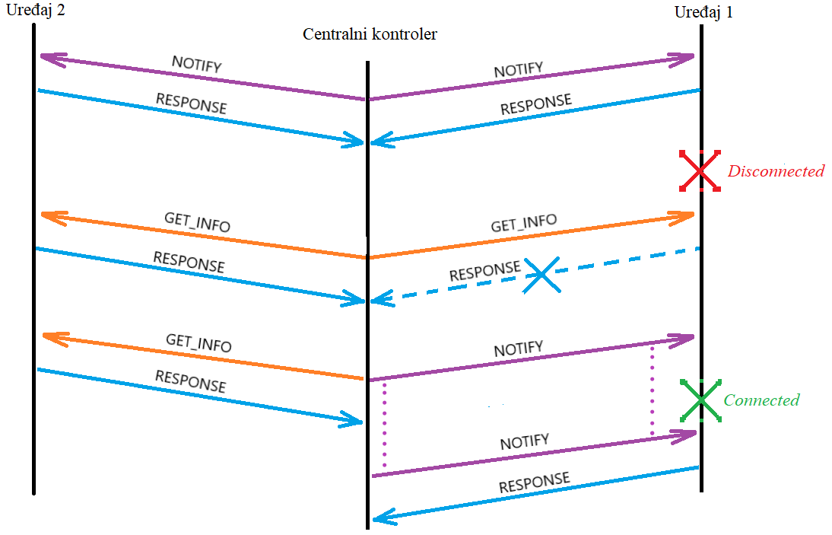
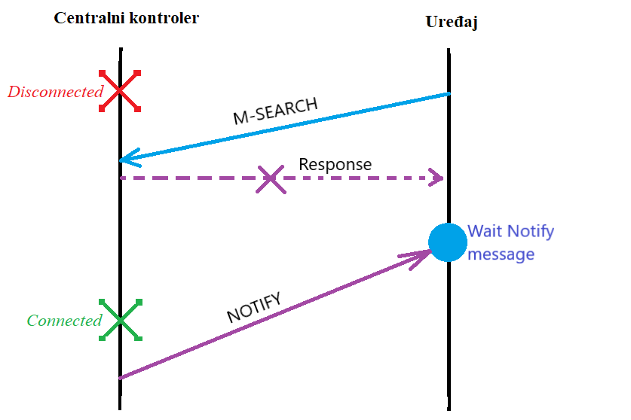
Kontrola stanja veze
Kontroler
Uređaj

Slide 8
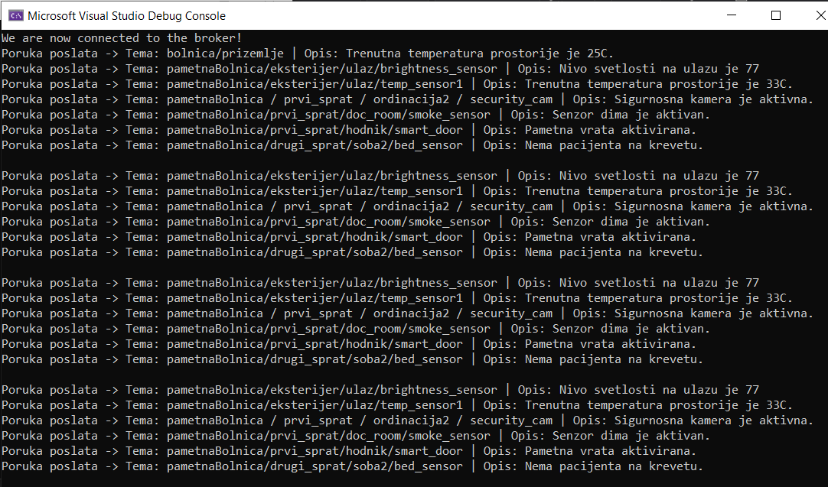
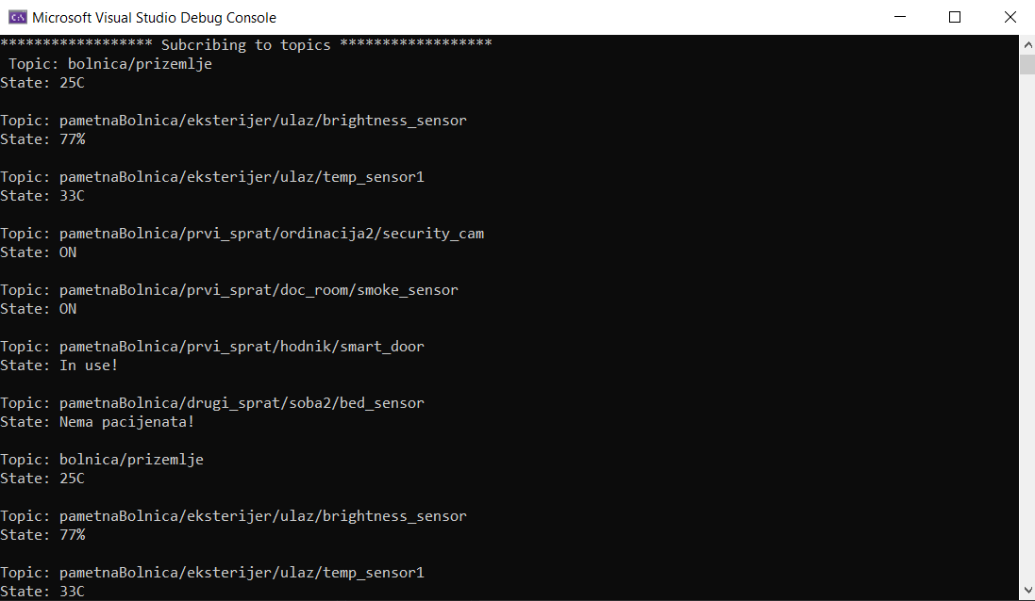
Funkcionalnosti i kontrola uređaja na mreži
Publisher
Subscriber

Slide 9

Hvala na pažnji!

